Slide 1
LOGÍSTICA| NIVEL 4° MEDIO
MÓDULO 1
OPERACIONES DE
ALMACENAMIENTO
En estos documentos se utilizarán de manera inclusiva términos como: el estudiante, el docente, el compañero u otras palabras equivalentes y sus respectivos plurales, es decir, con ellas, se hace referencia tanto a hombres como a mujeres.

Slide 2
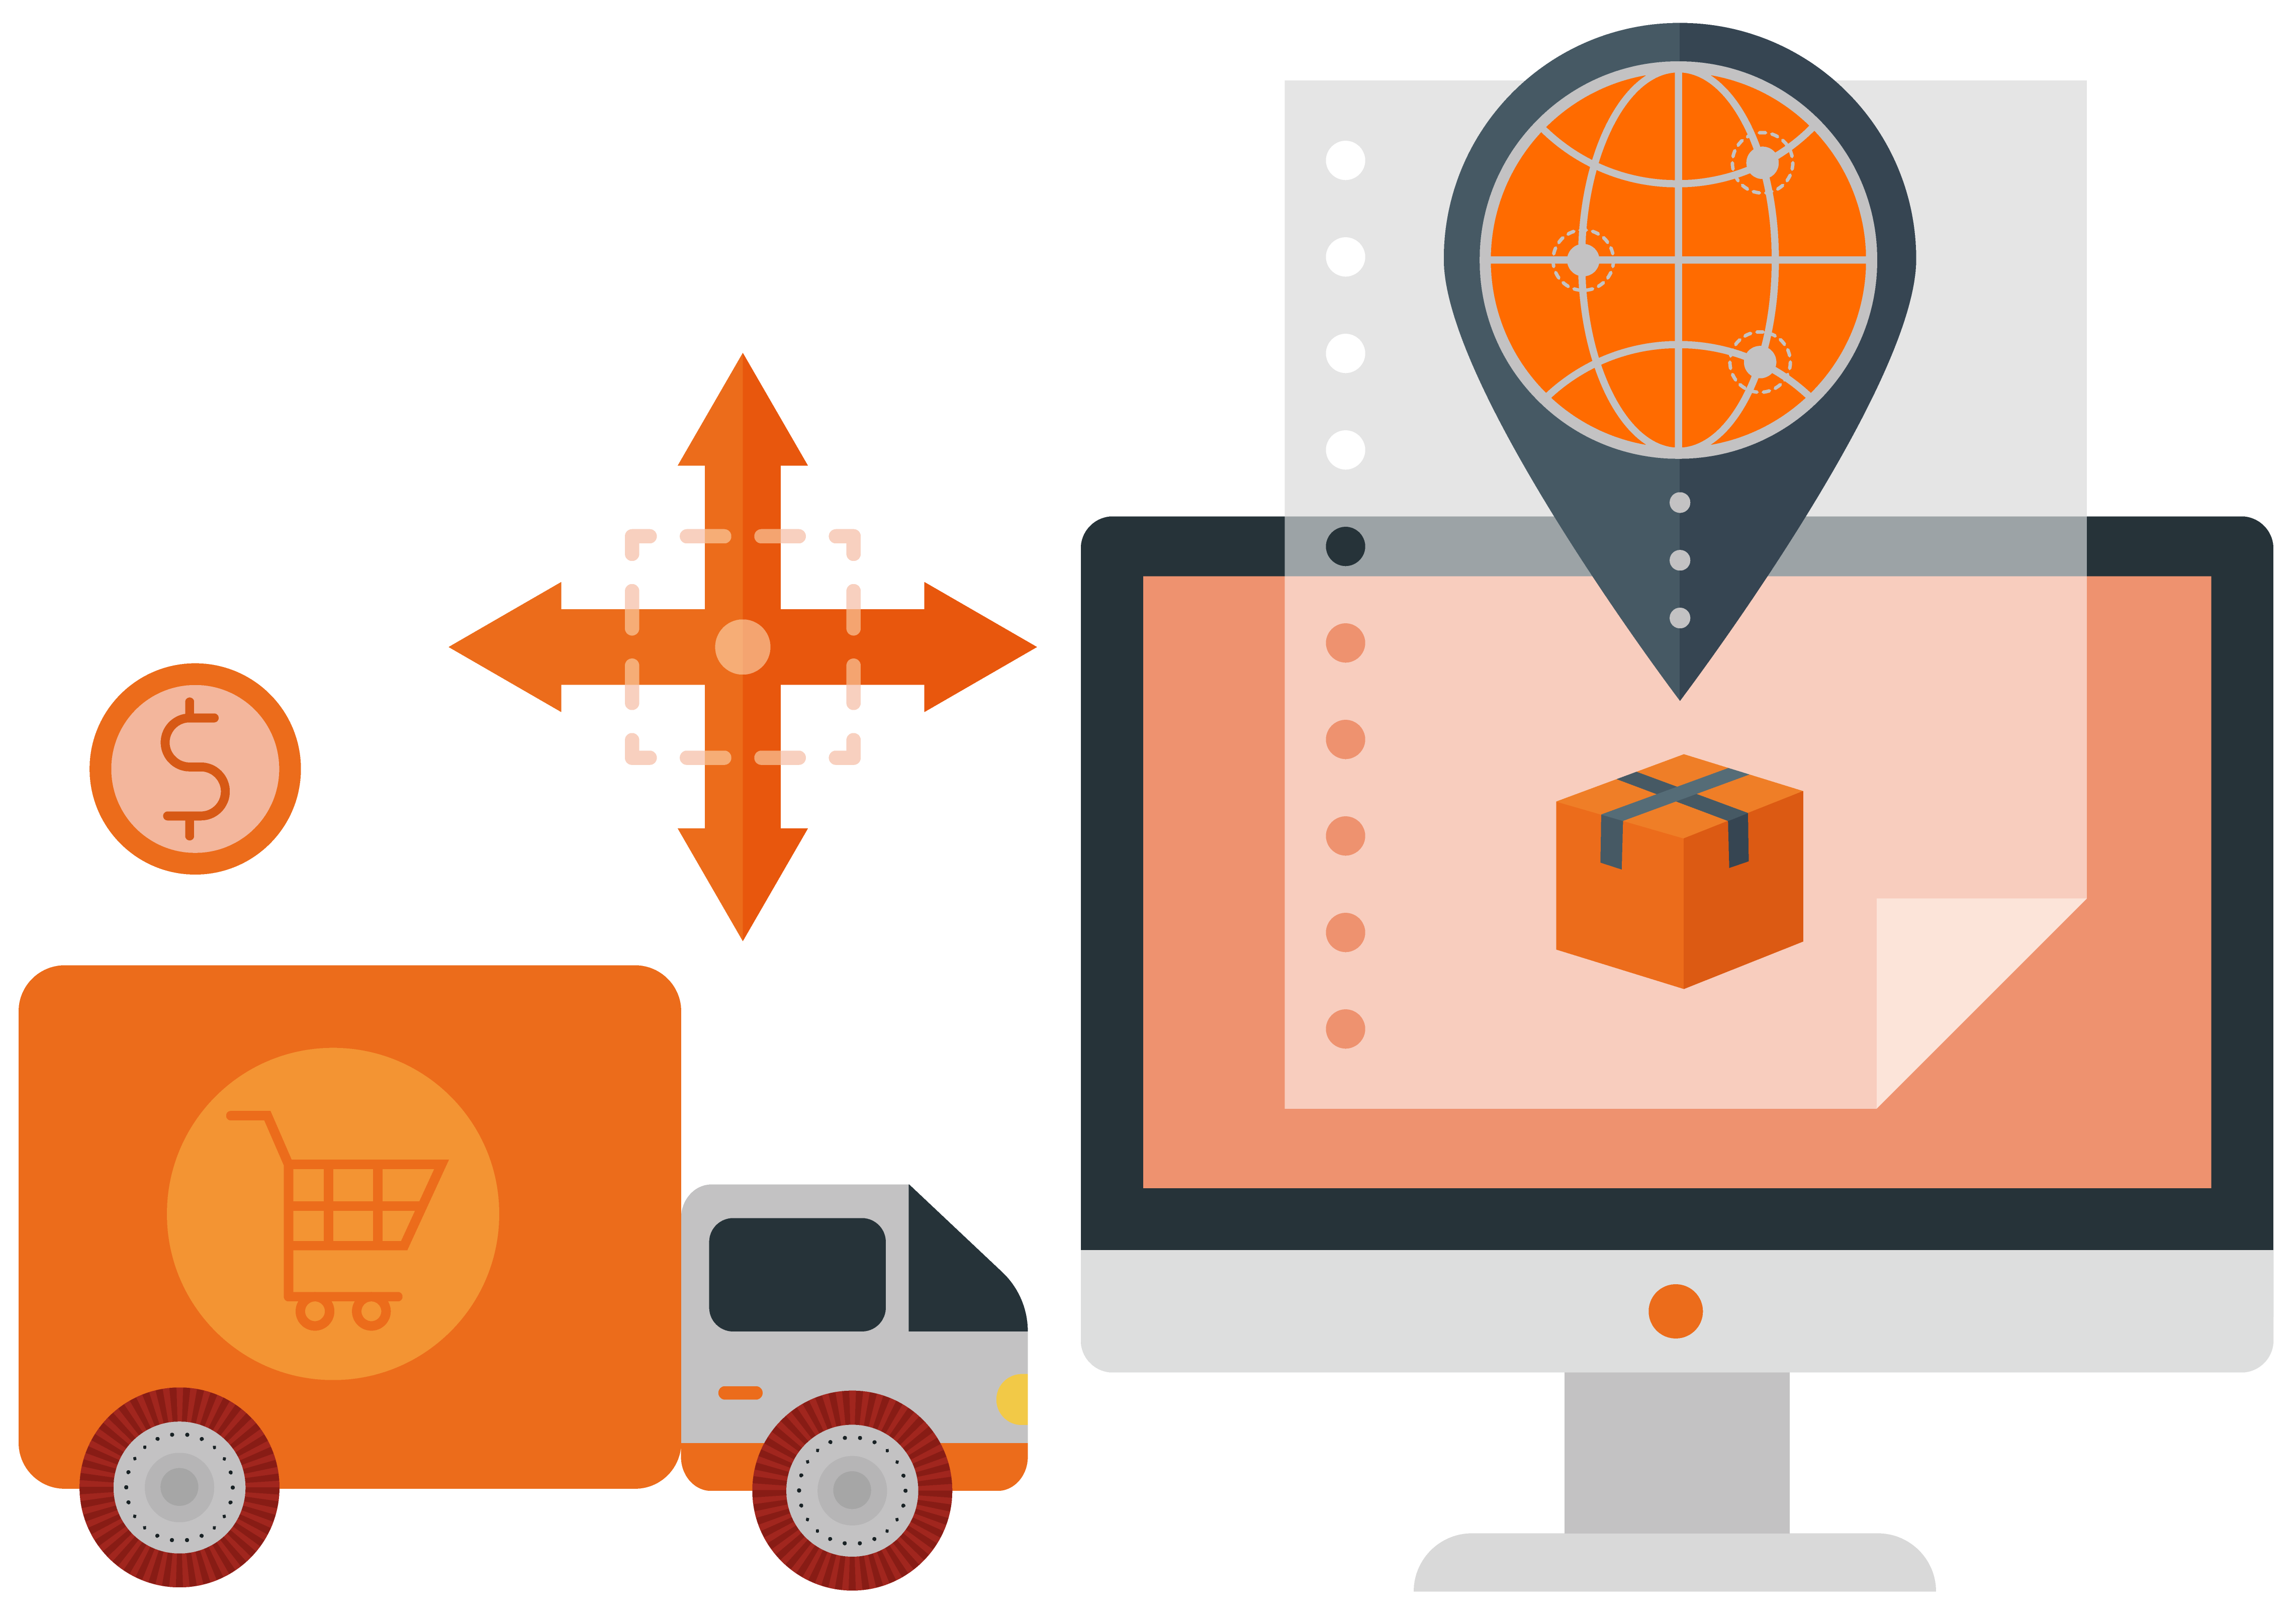
MÓDULO 1 | OPERACIONES DE ALMACENAMIENTO
ACTIVIDAD 6
PICKING Y DESPACHO

Slide 3



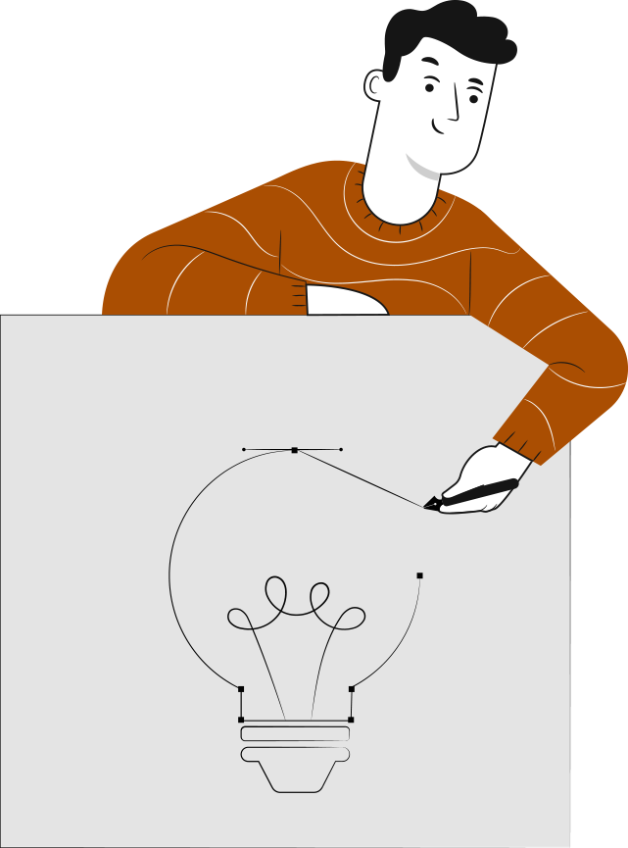

OBJETIVO DE APRENDIZAJE
APRENDIZAJE ESPERADO
CRITERIOS DE EVALUACIÓN
OA 2 Controlar las operaciones de almacenamiento y manejo de existencias de acuerdo a métodos establecidos, detectando el estado cualitativo y cuantitativo de los productos, signando ubicaciones y sistemas de localización inmediata, de manera manual y digital.
OA Genérico
C – H
2 Revisa las salidas de productos, confirmando el despacho a través de registros apropiados a los procedimientos y con la normativa vigente.
2.1 Coteja la información de los documentos que respaldan la salida de productos con el despacho de mercaderías, según la normativa vigente. Prepara pedido de mercaderías a despachar considerando características y estándares de calidad, de acuerdo a protocolos y normativa vigente.

Slide 4

RECORDEMOS
¿QUÉ APRENDIMOS LA ACTIVIDAD ANTERIOR?
REPOSICIÓN DE PRODUCTOS
1
Conocimos los aspectos relevantes de la reposición de productos y de proveedores y sus características
2
Conocimos el concepto de Stock de inventario
3
Aprendimos aspectos y variables sobre el Consumo de un producto

Slide 5

RECORDEMOS
¿QUÉ APRENDIMOS LA ACTIVIDAD ANTERIOR?
Para revisar los aprendizajes trabajados en actividad anterior, te invitamos a realizar la Actividad 6 de Conocimientos Previos.
¡Muy bien!
Ahora te invitamos a seguir profundizando a través de la siguiente presentation.

Slide 6

6
¿CUÁL ES EL TEMA DE HOY?
MENÚ DE LA ACTIVIDAD
PICKING Y DESPACHO
Al terminar la actividad estarás en condiciones de:
Definir el proceso de Picking y Despacho; y las diversas formas en que se puede realizar.
Realizar las secuencia de pasos para realizar un Despacho.
Identificar la Logística Inversa y su importancia para el impacto en el medio ambiente de la Logística.
Reconocer aspectos relevantes de la Ley 20.920.

Slide 7
PICKING Y DESPACHO
Cuando se recibe la solicitud de un cliente en el Almacén, para atender a este requerimiento, el proceso se suele dividir en 2 partes:
Preparación del Pedido (picking); en que un operario (pickeador) busca lo solicitado y lo deja listo para ser despachado.
Despacho; otro operario (despachador) revisa que el pedido esté correcto antes de entregárselo al vehículo que lo llevará al cliente.
RECEPCIÓN
ALMACENAMIENTO
PREPARACIÓN
DE PEDIDOS
DESPACHO

Slide 8
PICKING
Hay varias formas en que esto se puede hacer. El operador recorre todo el Almacén recogiendo lo solicitado:
Manual (tradicional) Va solamente con papel y lápiz (a veces sin nada), en que el papel le indica dónde están ubicados los productos (si es que no lo sabe de memoria).
Pick to light (1) Las ubicaciones de los productos se iluminan informándole al pickeador dónde debe ir a buscar lo que necesita.
Voice Picking (2) El pickeador va con un micrófono y un audífono recibiendo instrucciones de un computador central.
1
v
2

Slide 9
PICKING
El operador recorre un sector acotado donde están los productos que se despacharán.
El operador está en una ubicación fija, y los productos le llegan a dicha ubicación:
(3) A través de correas transportadoras.
(4) A través de robots (usados por Alibaba y Amazon, pero también están presentes en Chile).
3
v
4

Slide 10

DESPACHO
Puesto que se le está entregando la mercadería al transportista (chofer y/o peonetas), hay que revisar:
La documentación tanto la que se entregará al cliente final como la que lleva el transportista (a veces es un resumen de toda la carga, si va a varios lugares).
La mercadería que las cantidades y calidades correspondan a lo señalado en la documentación.

Slide 11

¿SE ACABÓ?
Se suele pensar que el despacho termina cuando el vehículo se va conforme, pero éste tiene que regresar y rendir cuentas:
Con los documentos timbrados y firmados conformes con la recepción de los clientes.
Con los productos devueltos si no se entregaron.
Con las devoluciones de clientes (si procede).
Con pallets, envases y/o embalajes, entre otros.
Todo esto constituye la Logística Inversa

Slide 12
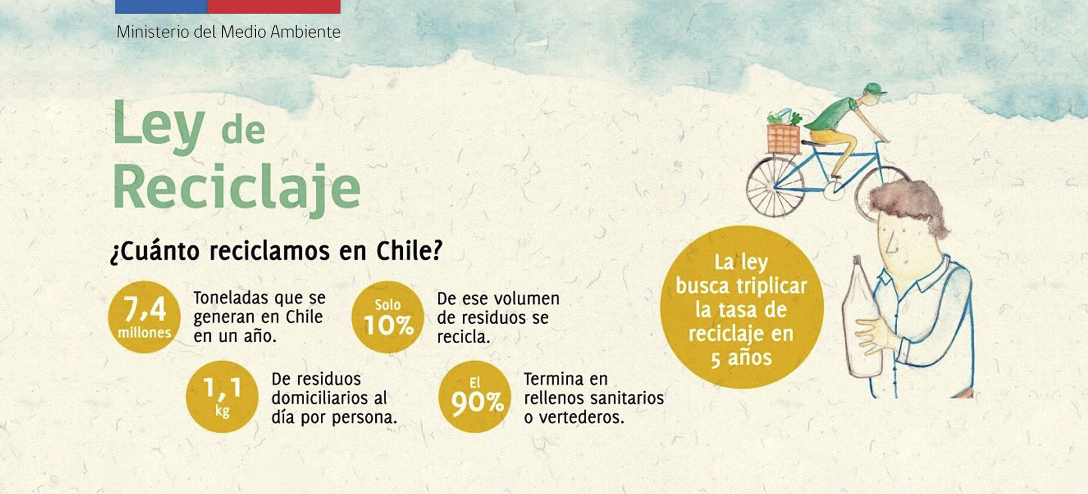
LOGÍSTICA INVERSA YLEY 20.920
La Ley 20.920 (Ley de Reciclaje) impulsará la Logística Inversa.

Slide 13

LEY 20.920
1. Busca:
Reducir drásticamente lo que va a la basura
Agregarle valor a lo recuperado
2. La responsabilidad cae sobre el Productor/Importador
3. Hay 6 productos prioritarios:
Aceites lubricantes
Aparatos eléctricos y electrónicos
Baterías
Pilas
Neumáticos
Envases y Embalajes(*): cartón para líquidos, papel y cartón, metal, plástico, vidrio (metas a partir del año 2023)
(*) Envase: lo que contiene directamente el producto (botella, frasco, pote, etc.)
Embalaje: lo que permite transportar y almacenar envases de manera eficiente (pallets, cajas, zunchos, stretch film, ...)

Slide 14

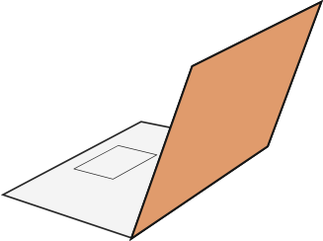
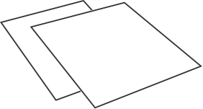
REVISEMOS
6
¿CUÁNTO APRENDIMOS?
PICKING Y DESPACHO
Para revisar los temas trabajados desarrollo de la presentación, te invitamos a realizar la Actividad 6 Cuánto Aprendimos. Descarga el archivo y sigue las instrucciones.
¡Muy bien!, ahora sigamos practicando….

Slide 15

¡PRACTIQUEMOS!
6
ACTIVIDAD PRÁCTICA
PICKING Y DESPACHO
Ahora realizaremos una actividad práctica. Utiliza el archivo “Actividad Practica 6” y sigue las instrucciones señaladas
¡Éxito!

Slide 16


ANTES DE TERMINAR:
TICKET DE SALIDA
PICKING Y DESPACHO
¡No olvides contestar la Autoevaluación y entregar el Ticket de Salida!
¡Hasta la próxima!

Slide 17






ANTES DE COMENZAR A TRABAJAR
TOMA LAS SIGUIENTES PRECAUCIONES
Usar EPP adecuados cuando corresponda.
Utilizar cuidadosamente equipos, herramientas y artículos de escritorio.
Intentar siempre dar lo mejor de ti, buscando ser eficiente al cumplir los objetivos.
Trabajar en equipo, cuidando la integridad física y emocional de todos y todas.
Al finalizar cada actividad, ordenar y limpiar el área de trabajo, reciclando al máximo los residuos.

